Slide 1
講題：「當拜主你的神」 經文：創世記14章
蔡定邦老師
德華福音會

Slide 2
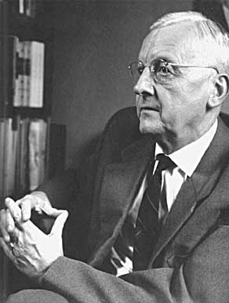
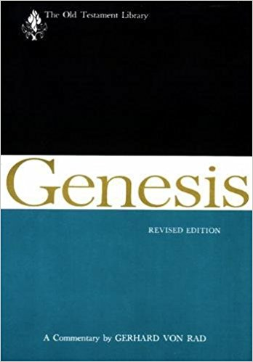
引言
這一章（創14）包含族長史以至舊約歷史書中最難解釋及爭論性的材料。 -馮拉德（G. von Rad）-
問題
將亞伯拉罕的家族故事搬到世界舞台，為世俗歷史罕見
亞伯蘭以家族的力量，竟然勝過曾打敗5王的4王=4個帝國的聯盟
麥基洗德是誰？為何亞伯蘭要向他奉獻十分之一？
這章經文在亞伯拉罕故事的意義？
Gerhard von Rad, 1901-1971
Ruprecht-Karls-Universität Heidelberg

Slide 3
〈創十四〉故事情節
四王五王之戰，殃及池魚把羅得擄去（1-12節）
亞伯蘭作為伯父/兄弟，有責任營救羅得（13-16節）
親自率領318個家丁，戰勝那打敗五王的四王，把羅得及其家人並財物奪回來
可能嗎？
凱旋歸來之際，有兩個王迎接亞伯蘭（所多瑪王和撒冷王），他向撒冷王麥基洗德獻上十分之一，並對所多瑪王講一些奇怪的話（17-24節）

Slide 4
四王和五王是誰？

Slide 5
古代近東帝王出征剿敵的兵力 =？
例子：希西家王十四年，亞述王西拿基立上來攻擊猶大的一切堅固城，將城攻取… 耶和華的使者出去，在亞述營中殺了十八萬五千人（王下18.14-19.35 // 賽36.1-37.36）
10萬 x 4 = 40萬；318 vs 40萬！
聖經其他例子：基甸300 vs 12萬，大衛對哥利亞
中國歷史上以小勝大的例子
前秦苻堅率領100萬大軍，攻打只有8萬兵力迎戰的東晉，結果在【淝水之戰；公元383年】一役中大敗→投鞭斷流//風聲鶴唳，草木皆兵
【赤壁之戰；公元208年】中，曹操宣稱80萬大軍對付孫權劉備的5萬，結果孔明借東風…

Slide 6
然而，亞伯蘭那318個只是家丁（13節：幔利和以實各並亞乃都是弟兄，曾與亞伯蘭聯盟），他們憑甚麼打敗這些敵人/國家的軍隊？
經文沒有交代，總之，他們贏了！
並且亞伯蘭贏得很光彩，是大勝，並非險勝，或者出詭計/出術而贏
Facebook的CEO Mark Zuckerberg在美國國會聽證會中作證→2016年年底美國總統大選，除了「通俄門」，川普競選團隊涉嫌僱用英國Cambridge Analytica 劍橋分析公司，竊取5000萬Fb用戶數據/影響民調而讓選舉勝出

Slide 7
殺敗（原文= nākāh→擊殺,打敗）

Slide 8
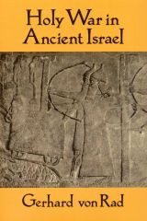
教訓
面對強權，我們要拯救弱小，並顧念親情，上帝必定與我們同在
以弱制強：舊約的聖戰傳統（holy war tradition）
負面：讓西方國家聞風喪膽的穆斯林Jihad和jihadists（施行恐襲，讓無辜平民受害）→並非神喜悅！
正面：舊約以色列人以小勝大，源於上帝的揀選（創世記兄弟的故事中，上帝揀選小而非大；大衛及所羅門的也是！）
目的→我們要倚靠神，而非自己！
面對不同的敵人，我們倚靠誰？

Slide 9
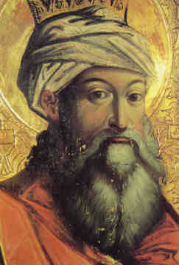
麥基洗德是誰？
神秘人物，後世不斷有不同猜測
詩110（君王詩→倚靠神的君王）；來5-7（再跟據詩110和創14，把麥基洗德當作耶穌基督）
耶和華起了誓，決不後悔，說：你是照著麥基洗德的等次永遠為祭司。 詩110:4
他無父，無母，無族譜，無生之始，無命之終，乃是與上帝的兒子相似。 來7:3
在這兩段經文中間的死海古卷11QMelch，提及麥基洗德乃是率領天軍的天使長（不是米迦勒，參但10-12）在末後戰爭中對抗墮落的天使

Slide 10
亞伯蘭面對兩位王
ABBA；A-所多瑪王，B-麥基洗德
重點在B，也是我們效法的對象
A是相反，我們不要效法的對象
分別所多瑪王和撒冷王出來迎接，一個無名，一個有名
他們迎接亞伯蘭的目的？
亞伯蘭打勝仗凱旋歸來，慶功？
先講麥基洗德，為亞伯蘭祝福
後再講先出來迎接的所多瑪王，他要討回被四王擄去的人口

Slide 11
亞伯蘭回應麥基洗德
麥基洗德Melchi-zedek=我王是公義
撒冷王麥基洗德帶著餅和酒出來迎接（v.18a）
撒冷（Salem）=耶路撒冷（Jerusalem）≈ 平安
他是至高神的祭司（v.18b）
為亞伯蘭祝福（vv.19-20a）：願天地的主、至高的神賜福與亞伯蘭！至高的神把敵人交在你手裏，是應當稱頌的！→尊神為大，認識亞伯蘭打勝仗是出於神，不是自己
回應：亞伯蘭就把所得的拿出十分之一來，給麥基洗德（v.20b）

Slide 12
亞伯蘭回應所多瑪王
所多瑪是甚麼地方？→
舊約著名的罪惡之城，羅得住在那裡
其他的罪惡之城：蛾摩拉，押瑪，洗扁，比拉（=吞吃），之後都為神所毀滅
所多瑪王對亞伯蘭說：「你把人口給我，財物你自己拿去吧！」（v.21）
亞伯蘭自己不領情（vv.22-23）： 亞伯蘭對所多瑪王說：「我已經向天地的主－至高的神耶和華起誓：凡是你的東西，就是一根線、一根鞋帶，我都不拿，免得你說：『我使亞伯蘭富足！』
盟友得他們應得的（v.24）：只有僕人所吃的，並與我同行的亞乃、以實各、幔利所應得的分，可以任憑他們拿去。」

Slide 13
教訓—我們如何面對神
面對神公義的要求（麥基洗德名字的意思），我們要向神奉獻十分之一
奉獻是象徵向神全然的奉獻
將身體獻上，當作活祭 … （羅12.1-2）
奉獻禮文：萬物都從你而來，我們把從你而得的獻給你。 （代上29.13-14）

Slide 14
教訓—我們如何面對世界
所多瑪、蛾摩拉，連同押瑪，洗扁及比拉→神最後審判的對象，而所多瑪是代表
所多瑪王的要求：「你把人口給我，財物你自己拿去吧！」
世俗的要求→交換
但亞伯蘭並沒有答應，凡屬所多瑪的東西，一樣也不拿，免得予人口實，是他使亞伯蘭富足！
同樣，世界有形形色色的誘惑，許多的「成就」以至所謂「成功之道」，並非都是神所喜悅的，我們千萬不要與之有任何關係，要一刀兩斷！

Slide 15
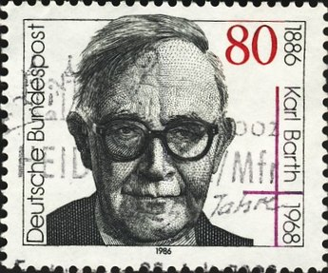
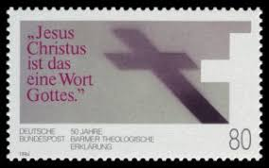
結語
瑞士神學家巴特（Karl Barth, 1886-1968）作為「巴門宣言」（Die Barmer Theologische Erklärung, 29-31/5/1934）的主要撰寫人，講述認信教會認信的對象是誰，是十誡第一誡「除我以外不可有別的神」的上主
認信教會（Die Bekennende Kirche）成員，包括巴特，潘霍華，馮拉德…
巴特其後被撤除他在波恩的教席返回瑞士家鄉巴塞爾，正是因為他在課堂上不像其他教授一樣以Hitlergruß/ „Heil Hitler!” 來對元首表忠

Slide 16
August Landmesser (1910-1944), 漢堡Blohm und Voß船廠的一名工人【13 Jun 1936】

Slide 17
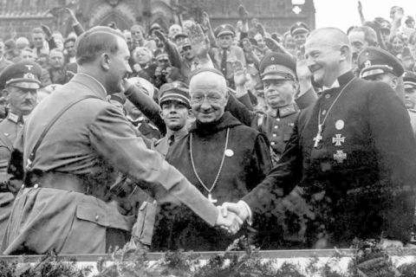
維基網：〈巴門宣言〉
德國基督教徒（DC）效忠於國家已經損害了教會，而且納粹思想進入德國新教教會違背了福音
巴門宣言主張教會只能效忠耶穌基督，不能效忠於國家，也否定了神的話與聖靈服從教會

Slide 18
講題出處
「當拜主你的神〔單要事奉他〕」→
太4.10//路4.8：主耶穌引用【申6.13】來回應魔鬼的試探
申6.13：你要敬畏主你的神，事奉他
今天我們當拜的是誰？

